Slide 1
Cam 4: Tyfu ein cynhwysion ein hunain heb hadau

Slide 2
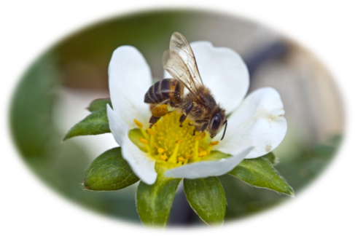
Amcan dysgu
  Archwilio ffyrdd y mae planhigion yn atgenhedlu heb hadau
Siaradwch â’ch partner:
Gan feddwl yn ôl i gam 2, beth sydd angen digwydd i gynhyrchu hadau?
A allwch chi feddwl am unrhyw
broblemau y gallai hyn eu hachosi?
Pam y gallai fod yn ddefnyddiol
i blanhigion atgynhyrchu heb
gynhyrchu hadau?

Slide 3
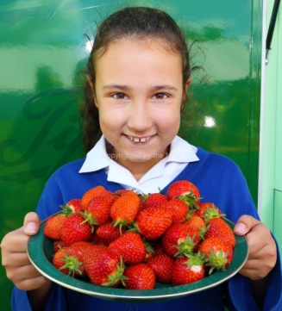
Atgynhyrchiad rhywiol mewn planhigion
Gelwir atgenhedlu planhigion gan ddefnyddio hadau yn atgenhedlu rhywiol gan ei fod yn cynnwys celloedd benywaidd a gwrywaidd.
Mae rhai planhigion yn atgenhedlu gan ddefnyddio atgenhedlu anrhywiol sy’n golygu mai dim ond un rhiant-blanhigyn sydd ei angen ac, o ganlyniad, mae’r epil-blanhigion yn union yr un fath yn enetig â’r rhiant ac â’i gilydd (clonau ydyn nhw).
Un o’r pethau mwyaf rhyfeddol am blanhigion yw
bod gan bob rhan y gallu i dyfu i fod yn glôn
newydd o’r planhigyn gwreiddiol gyda’i holl
rannau a’i swyddogaethau. Gadewch inni
edrych ar blanhigion mefus i weld enghraifft
o sut mae hyn yn gweithio.

Slide 4
Lluosogi planhigion mefus
Mae planhigion mefus yn tyfu rhedwyr er mwyn cynhyrchu planhigion newydd. Mae rhedwyr yn ddarnau o’r planhigyn rhiant gyda’u coesau’n tyfu ar hyd y ddaear.
Pan fydd rhedwyr yn cysylltu â’r pridd, bydd nodau’n ymddangos.
O bob nod, gall epil-blanhigyn ddatblygu, ynghyd â gwreiddiau a dail.
Bydd yr epil-blanhigyn hwn yn glôn o’r
rhiant-blanhigyn.
Rhiant-blanhigyn
Rhedwr
Epil-blanhigion
Nod

Slide 5
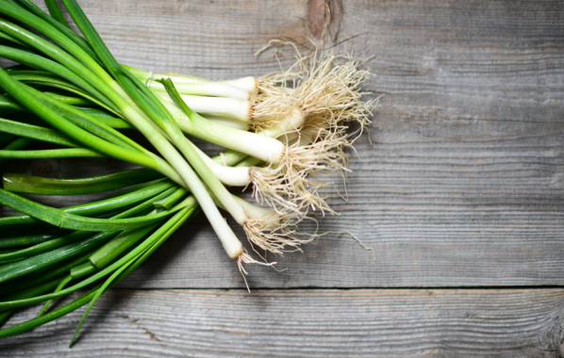
Tasg 1: Archwilio ymarferol
Gall atgenhedlu deurywiol ddigwydd yn naturiol ond mae’n cael ei ddefnyddio’n amlach gan dyfwyr cnydau i gynhyrchu llawer iawn o gnydau yn gyflym. Gallwn hefyd helpu planhigyn i atgenhedlu (a thyfu mwy o gynhwysion llysiau blasus i’w defnyddio yn ein ryseitiau) trwy gymryd toriadau a chreu’r amodau cywir i greu planhigion cwbl newydd.
Rydyn ni’n mynd i ddefnyddio ein
gwybodaeth am atgenhedlu anrhywiol
i dyfu peth nionod gwanwyn newydd
o wreiddiau rhiant-blanhigyn.
Yna gallwch ddefnyddio ein cynnyrch
newydd yn y ryseitiau y byddwch
chi’n eu creu mewn gwers yn y dyfodol.

Slide 6
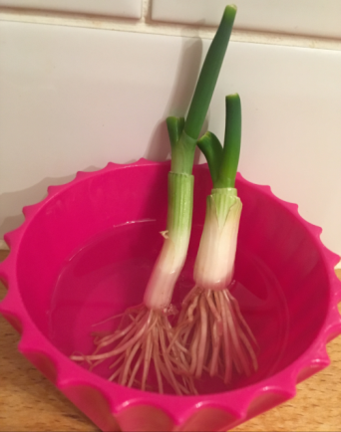
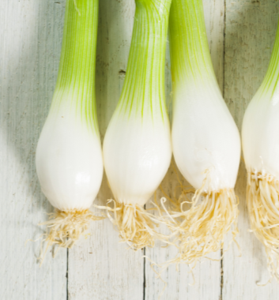
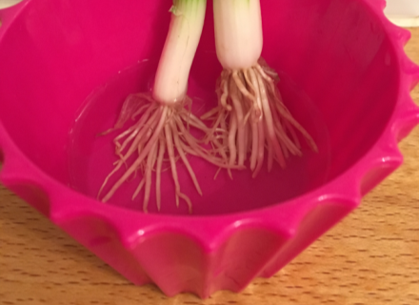
Ail-dyfu nionod gwanwyn
Cam 2: Rhowch nhw mewn powlen fas o ddŵr
Cam 1: Torrwch y gwreiddiau i ffwrdd o rai nionod gwanwyn
Cam 3: Amnewidiwch y dŵr bob dydd a gwylio’ch nionod newydd yn tyfu!

Slide 7
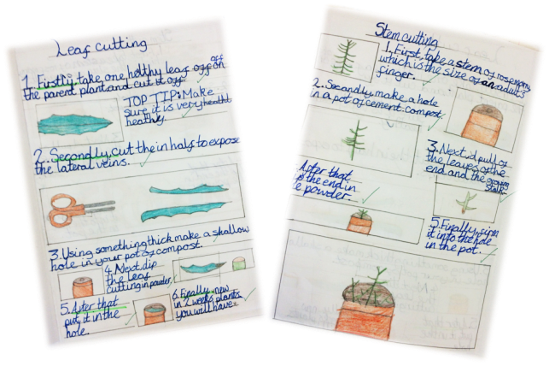
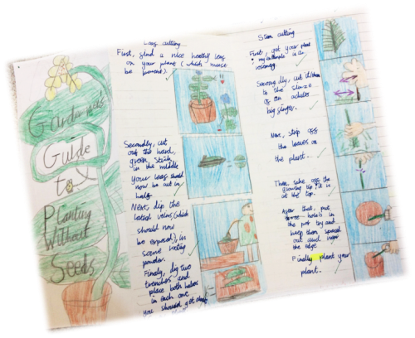
Tasg 2: Ymchwil annibynnol
Ymchwiliwch i rai dulliau o luosogi planhigion nad ydym wedi’u trafod eto.
Defnyddiwch eich ymchwil i ysgrifennu canllaw ‘Sut i’ i arddwyr i helpu garddwyr newydd i ddechrau tyfu eu cynhwysion eu hunain heb hadau.
Cofiwch ddefnyddio holl nodweddion testunau cyfarwyddiadau a darlunio pob cam o’ch dulliau.
Efallai yr hoffech chi gyflwyno’ch canllaw fel llyfryn bach, taflen, pwynt pŵer neu fideo.

Slide 8
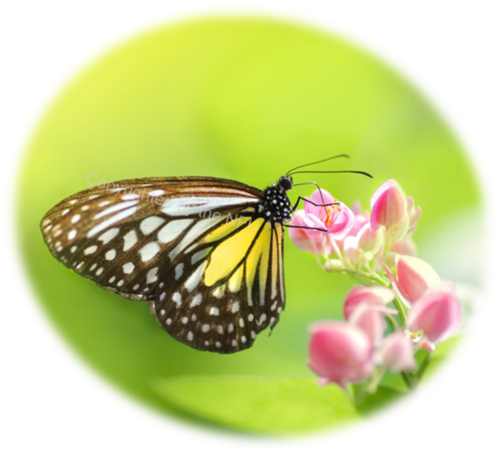
Meddwl yn feirniadol
Yn eich grwpiau, meddyliwch yn ofalus ac ystyriwch fanteision ac anfanteision atgenhedlu rhywiol ac anrhywiol mewn planhigion.

